Slide 1
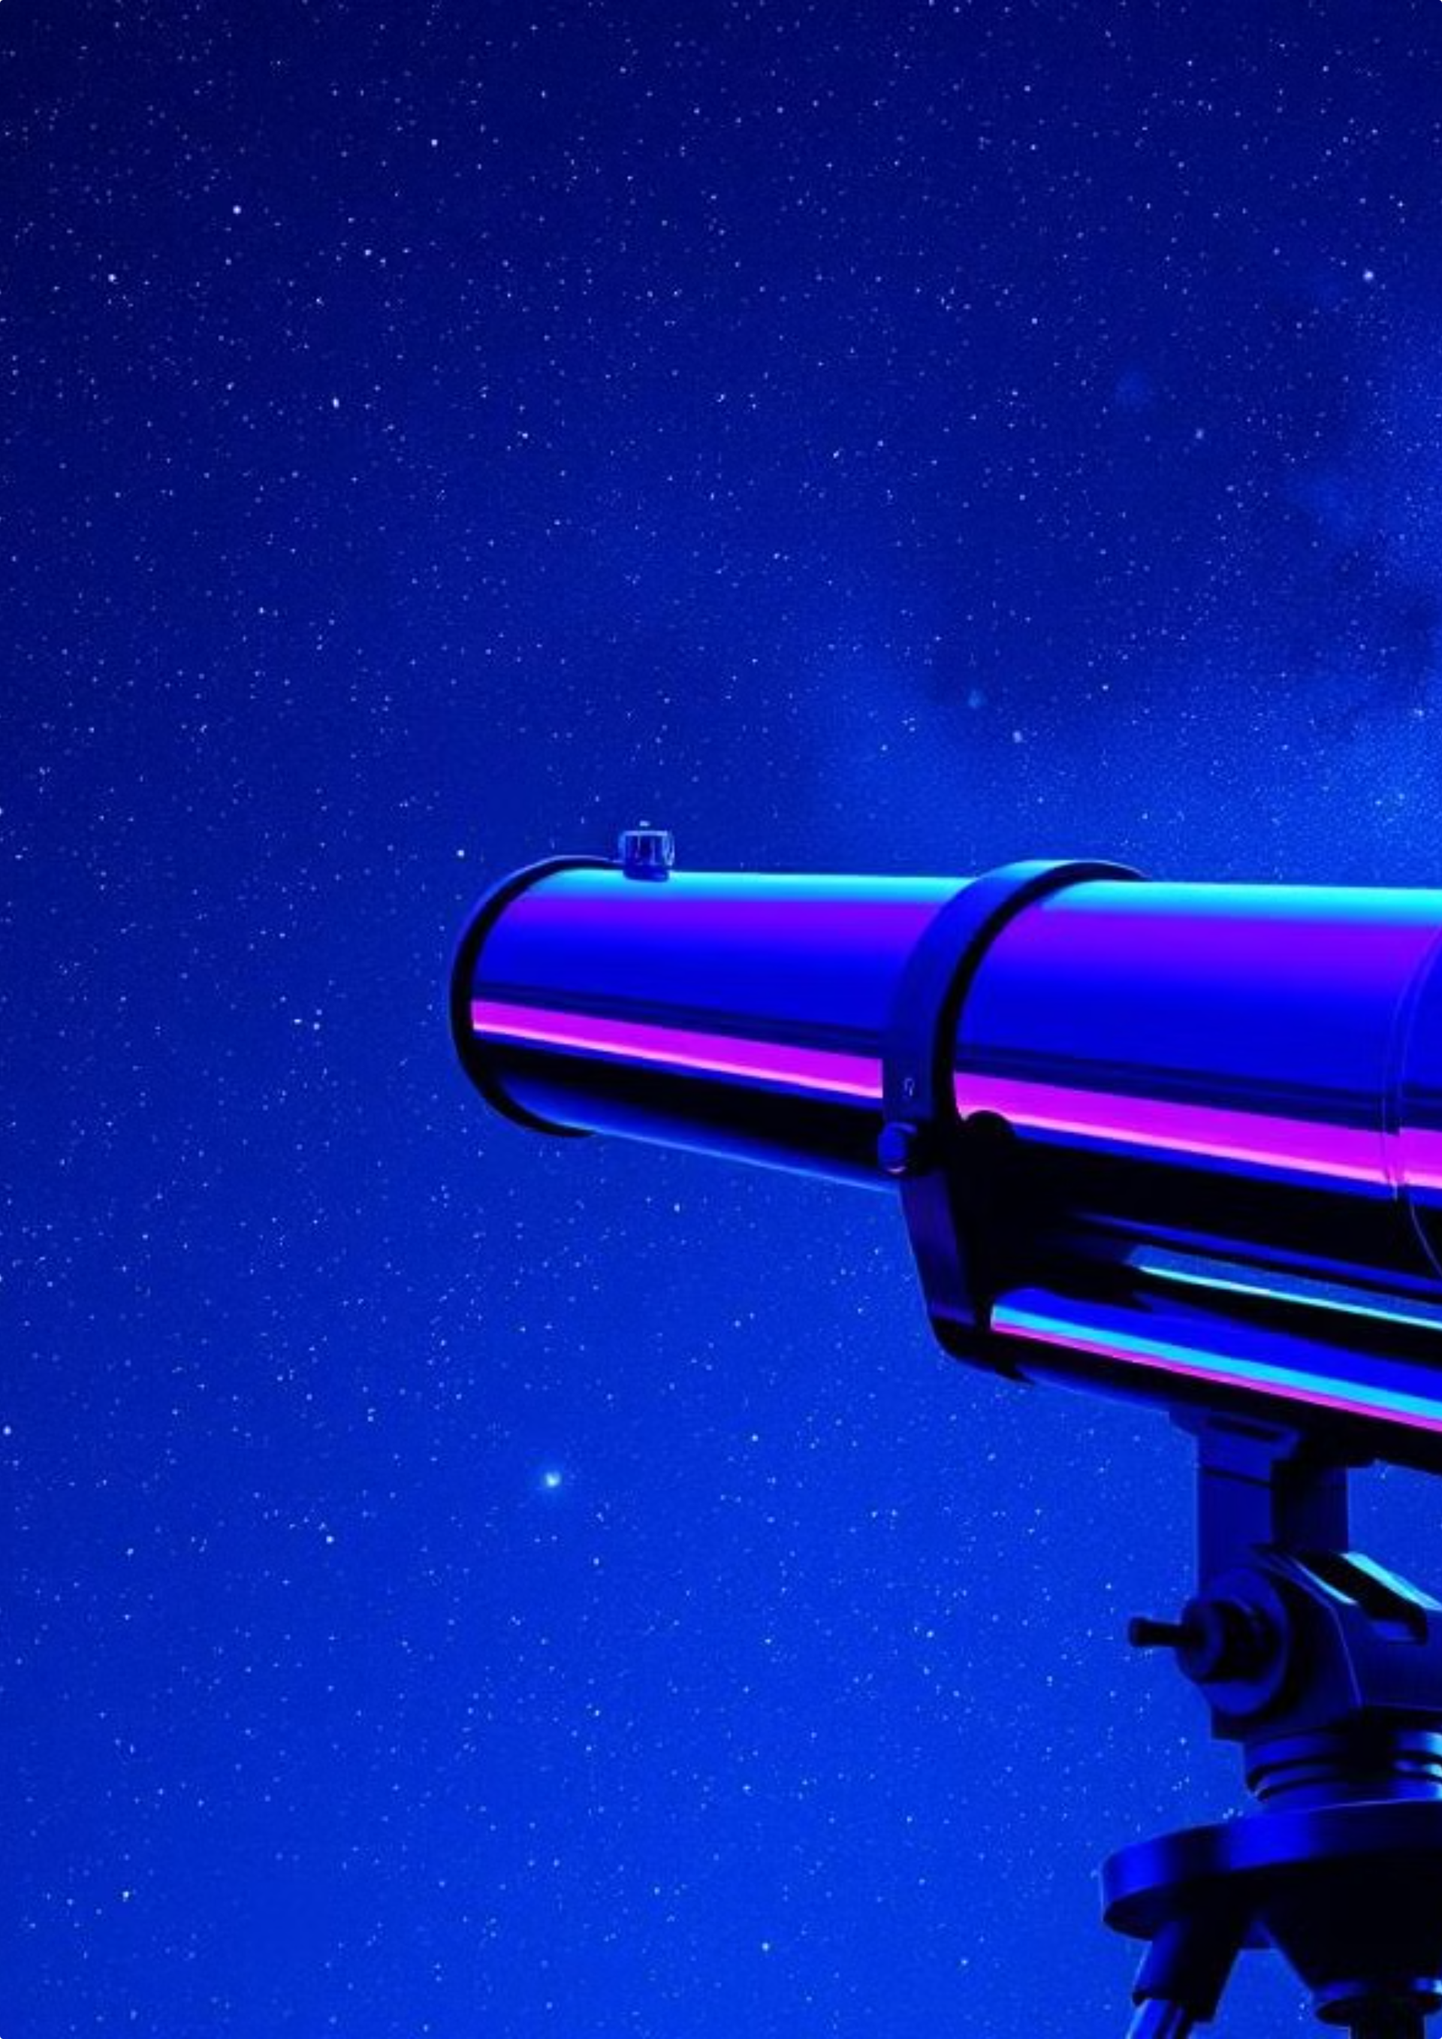
Сучасні наземні та астрономічні телескопи
сучасних наземних та астрономічних телескопів, досліджуючи різні типи телескопів, їхні особливості та сфери застосування. Від великих оптичних телескопів до радіотелескопів та інфрачервоних телескопів, ми розглянемо ключові аспекти їхньої конструкції та внесок у наше розуміння Всесвіту. Крім того, ми розглянемо майбутні тенденції та розробки в галузі астрономічних досліджень, які можуть революціонізувати наш погляд на космос.

Slide 2
Великі оптичні телескопи
Великі оптичні телескопи є одними з найпотужніших інструментів для спостереження за далекими об'єктами у Всесвіті. Вони збирають світло від зірок, галактик та інших космічних об'єктів, дозволяючи астрономам досліджувати їхні характеристики та еволюцію. Прикладом таких телескопів є "Телескоп ім. Кека" на Гаваях та "Дуже великий телескоп" (VLT) в Чилі. Ці телескопи мають великі дзеркала, що дозволяють їм збирати більше світла та забезпечувати більш чітке зображення.
Особливості великих оптичних телескопів
Переваги
Дослідження далеких об'єктів
Велике дзеркало
Вивчення складу та еволюції зірок і галактик
Висока роздільна здатність
Можливість спостерігати в різних діапазонах світла
Виявлення екзопланет

Slide 3
Радіотелескопи
Радіотелескопи відрізняються від оптичних телескопів тим, що вони спостерігають за радіовипромінюванням з космосу. Радіохвилі проникають крізь атмосферу Землі, що робить їх цінними для вивчення об'єктів, які не видно в оптичному діапазоні. Радіотелескопи можуть бути як окремими антенами, так і мережами з'єднаних між собою антен. Прикладом є "Радіотелескоп Аресібо" в Пуерто-Рико, який колись був найбільшим у світі.
Радіотелескопи дають можливість досліджувати різні явища у Всесвіті, включаючи вибухи наднових, утворення зірок, розподіл міжзоряного газу та згустки темної матерії.

Slide 4
Інфрачервоні телескопи
Інфрачервоні телескопи спостерігають за інфрачервоним випромінюванням, яке випускають холодні об'єкти, наприклад, хмари пилу та газу, молоді зірки та екзопланети. Інфрачервоне світло має більшу довжину хвилі, ніж видиме світло, що дозволяє йому проникати крізь пил та газ, які перешкоджають оптичним спостереженням. Прикладом є "Космічний телескоп Спітцера", який працював в інфрачервоному діапазоні.
Інфрачервоні телескопи допомагають дослідникам вивчати ранні стадії формування зірок та галактик, розглядати об'єкти, приховані пилом, та виявляти екзопланети, які обертаються навколо інших зірок.

Slide 5
Телескопи-рефлектори та телескопи-рефракторі
Існують два основних типи телескопів: рефлектори та рефрактори. Телескопи-рефлектори використовують дзеркала для фокусування світла, тоді як телескопи-рефрактори використовують лінзи. Рефлектори зазвичай більші та менш схильні до хроматичної аберації (розкладання світла на кольори), що робить їх кращими для астрономічних спостережень.
Телескопи-рефлектори
Телескопи-рефрактори
Використовують дзеркала для фокусування світла
Використовують лінзи для фокусування світла
Зазвичай більші за розміром
Зазвичай менші за розміром
Менш схильні до хроматичної аберації
Схильні до хроматичної аберації

Slide 6
Майбутні тенденції та розробки
Сучасна астрономія швидко розвивається. Нові технології дозволяють створювати більш потужні телескопи з більшими дзеркалами, які можуть збирати більше світла та забезпечувати більш чітке зображення. Крім того, розвиваються нові методи обробки даних, які дозволяють отримати більше інформації з навіть слабких сигналів. Це відкриває нові можливості для дослідження Всесвіту.
Серед майбутніх тенденцій у розвитку астрономічних досліджень можна відзначити:
Розробка надзвичайно великих телескопів з діаметром дзеркала понад 30 метрів, які дозволять спостерігати за ще більш далекими об'єктами у Всесвіті.
Використання інтерферометрії, техніки, що дозволяє об'єднати сигнали від кількох телескопів, щоб отримати більш високу роздільну здатність.
Розробка космічних телескопів нового покоління, які будуть працювати в інфрачервоному та ультрафіолетовому діапазонах світла, що дозволить дослідникам вивчати ранні стадії формування Всесвіту.

